Slide 1
Анализ социально-экономических показателей по субъектам Российской Федерации методами кластерного анализа
ФЕДЕРАЛЬНОЕ ГОСУДАРСТВЕННОЕ АВТОНОМНОЕ ОБРАЗОВАТЕЛЬНОЕ
УЧРЕЖДЕНИЕ ВЫСШЕГО ОБРАЗОВАНИЯ
НИЯУ «МИФИ»
Группа М23-534
Алмазова Н.А.

Slide 2

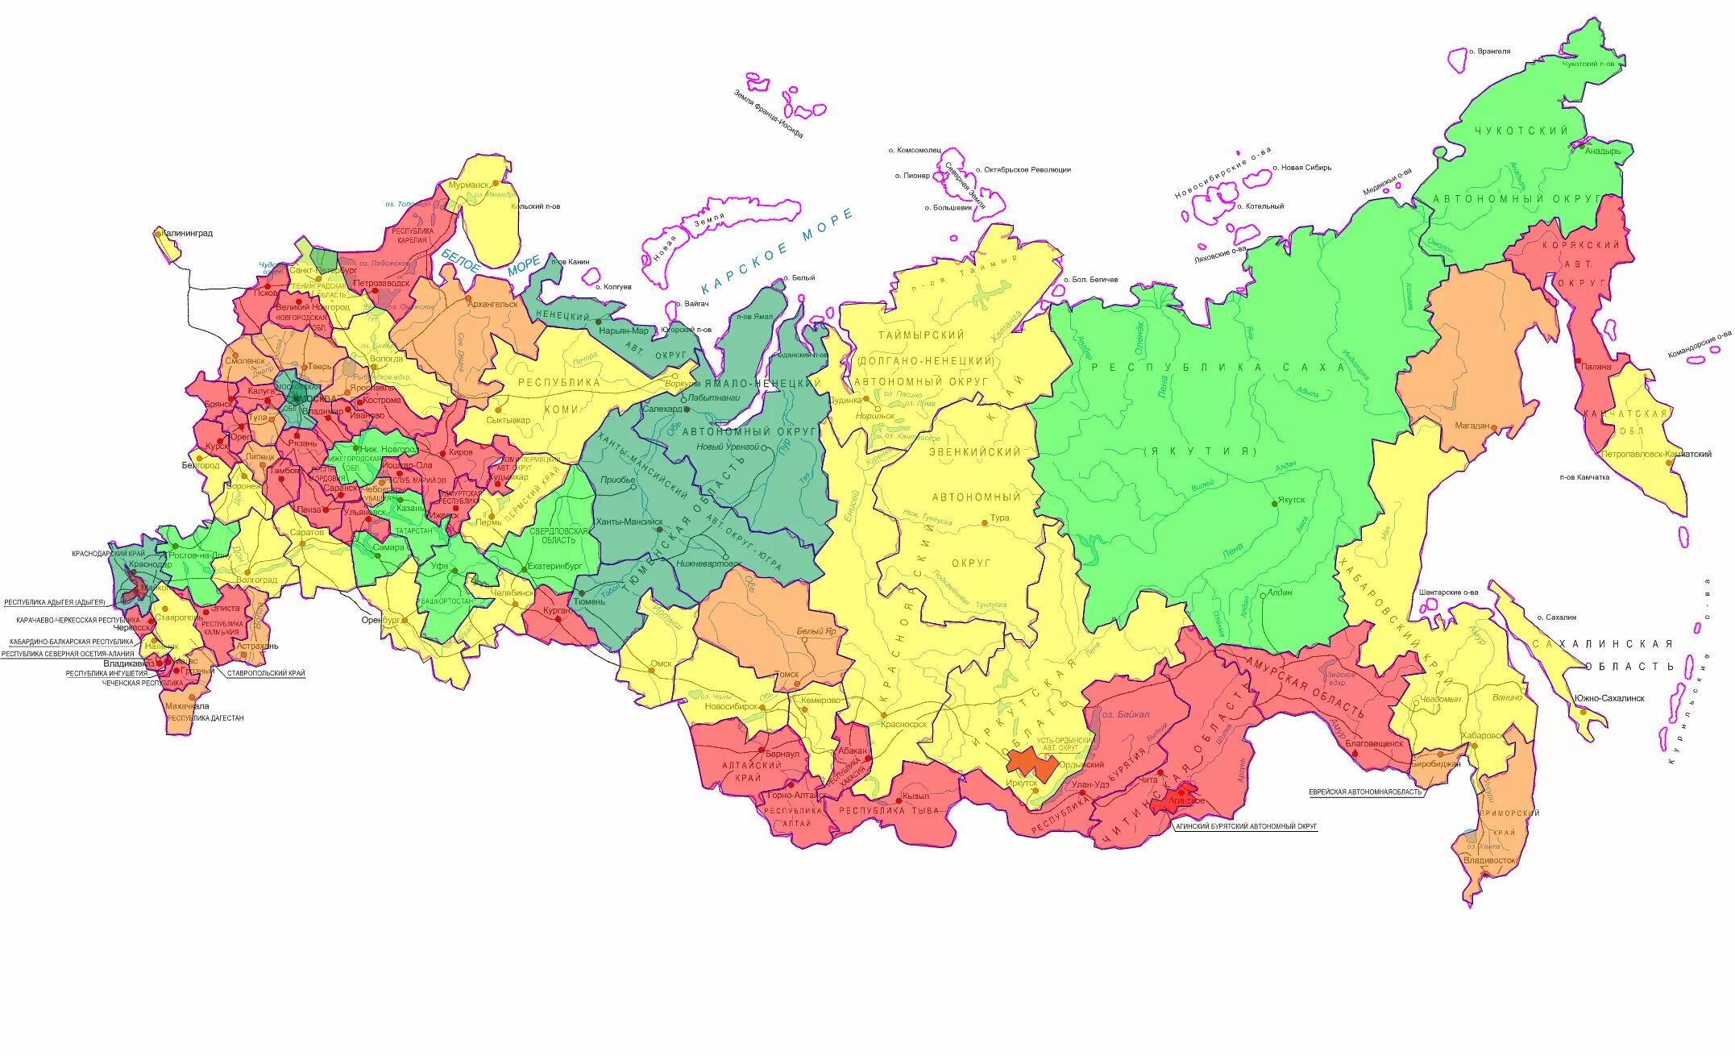
Введение
Данное исследование посвящёно анализу социально-экономических показателей субъектов Российской Федерации с использованием методов кластерного анализа. В условиях значительного разнообразия регионов по уровню экономического, научного и социального развития возникает необходимость их группировки для выявления сходств и различий, а также для более обоснованного принятия управленческих решений.

Slide 3

Цели и Задачи
Цель проекта:
Проведение кластерного анализа социально-экономических показателей субъектов Российской Федерации для выделения групп регионов с схожими характеристиками и выявления ключевых особенностей каждого кластера.
Задачи:
Сбор и предварительная обработка данных по социально-экономическим показателям регионов.
Применение методов кластерного анализа для разделения регионов на группы.
Определение оптимального числа кластеров с использованием метрик качества кластеризации (метод локтя, силуэтный коэффициент и индекс Дэвиса-Булдина).
Визуализация результатов кластеризации на географической карте и анализ ключевых характеристик выделенных групп.
Формулирование выводов и рекомендаций для каждой группы регионов, направленных на их дальнейшее развитие.

Slide 4


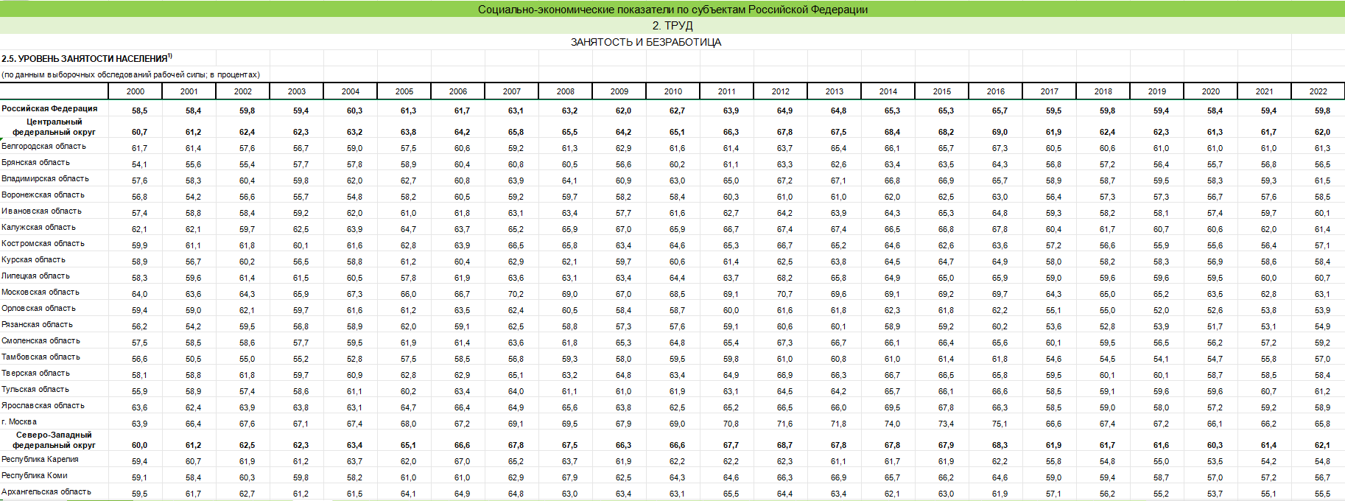
Набор данных
Набор данных составлен из приложения к сборнику «Регионы России. Социально-экономические показатели» и получен с сайта Федеральной службы государственной статистики [https://rosstat.gov.ru/folder/210/document/47652]

Slide 5
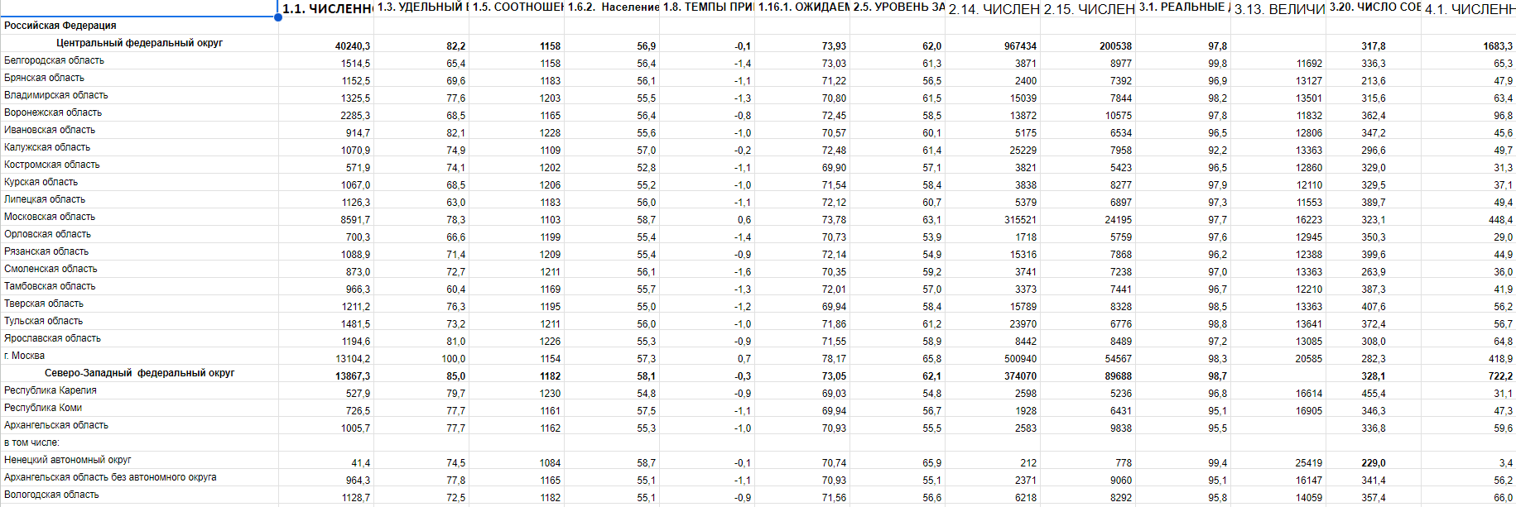
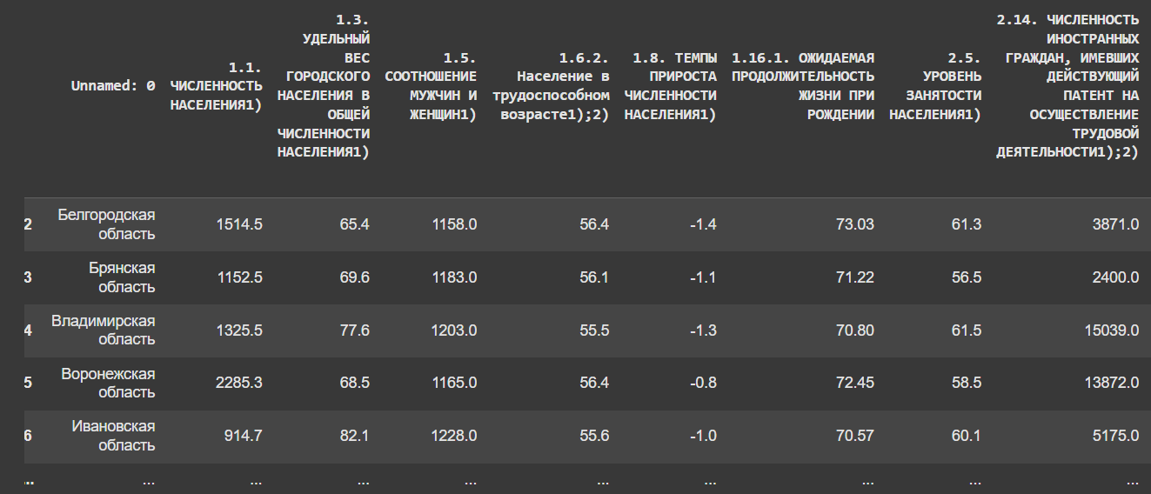
Предобработка данных
Перед началом кластерного анализа были обработаны и нормализованы данные. Абсолютные показатели были приведены к относительным (на 1000 человек населения), чтобы устранить зависимость от численности населения. Пропуски данных, обозначенные различными символами («...», «-»), были унифицированы, а строки с агрегированными данными по федеральным округам и пояснениями исключены. Для объединения данных с географической информацией использовалось нечёткое сопоставление из библиотеки `rapidfuzz`, что позволило устранить несоответствия в названиях регионов. На заключительном этапе данные были стандартизированы, что обеспечило корректность выполнения кластерного анализа.

Slide 6

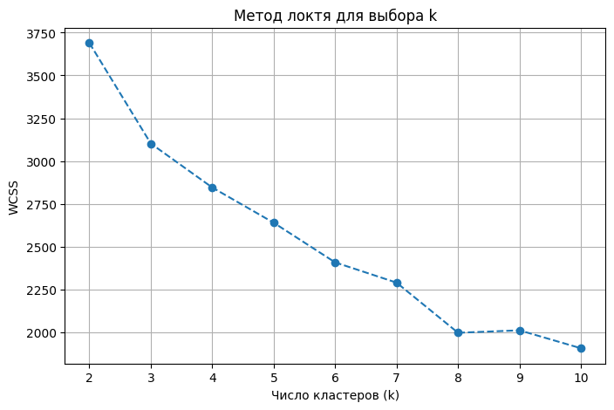
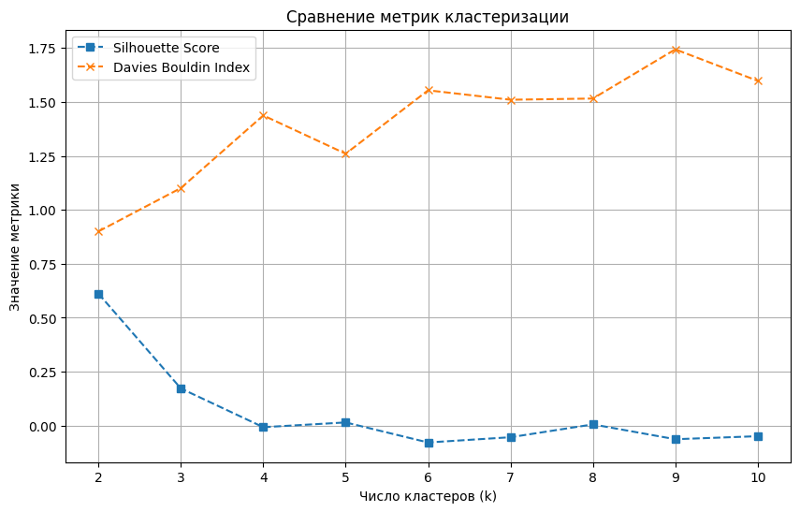
Кластеризация
1. Для кластеризации был выбран метод K-средних (K-means) на стандартизированных данных.
2. Оптимальное число кластеров определялось методом локтя на основе анализа внутрикластерной дисперсии (WCSS).
3. График инерции показал, что оптимальным числом кластеров является (k=7).
4. Для оценки качества кластеризации использовались силуэтный коэффициент и индекс Дэвиса-Булдина.
5. В результате анализа выбраны два подхода: (k=4) для более общих групп и (k=7) для детализированного анализа.
6. Полученные кластеры проанализированы и визуализированы с учётом ключевых социально-экономических характеристик регионов.

Slide 7

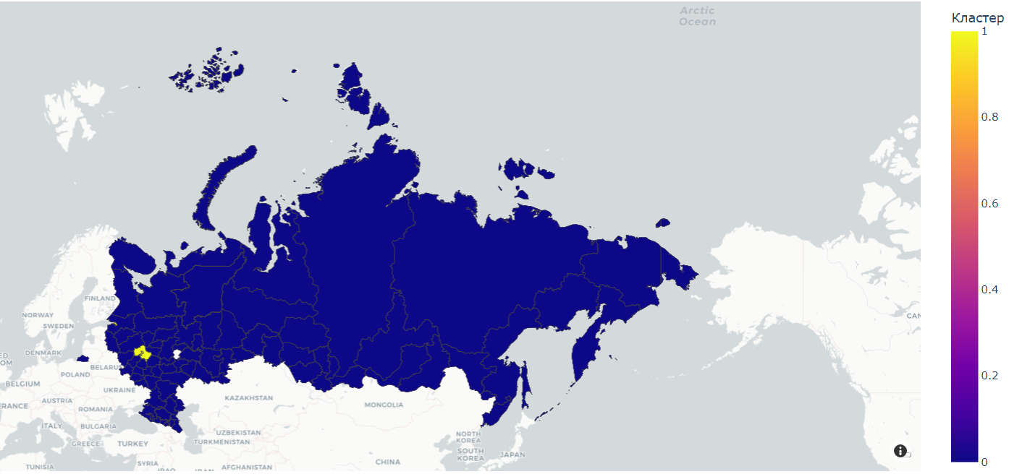
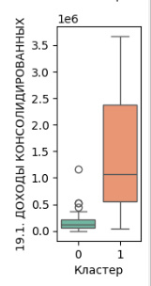
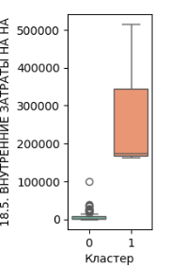
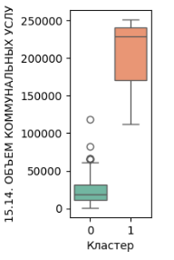
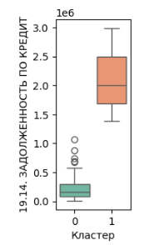
Анализ кластеров регионов России
k = 2:
1. Разделение регионов России на два кластера с отчётливым различием по уровням экономического и социального развития.
2. Кластер 0(синий): регионы с низкими доходами и расходами бюджетов, ограниченной инновационной активностью и низким уровнем урбанизации.
3. Кластер 1(желтый): крупные экономические центры с максимальными бюджетными показателями, развитой научной базой и высокими ценами на жильё.
4. Общая тенденция: кластеризация выявляет разрыв между наиболее развитыми регионами и остальными субъектами.
5. Визуализация результатов показала географическую поляризацию: крупные города и развитые регионы в одном кластере, остальные субъекты в другом.
6. Простота интерпретации данных для \(k=2\) позволяет выявить наиболее базовые различия между регионами.

Slide 8
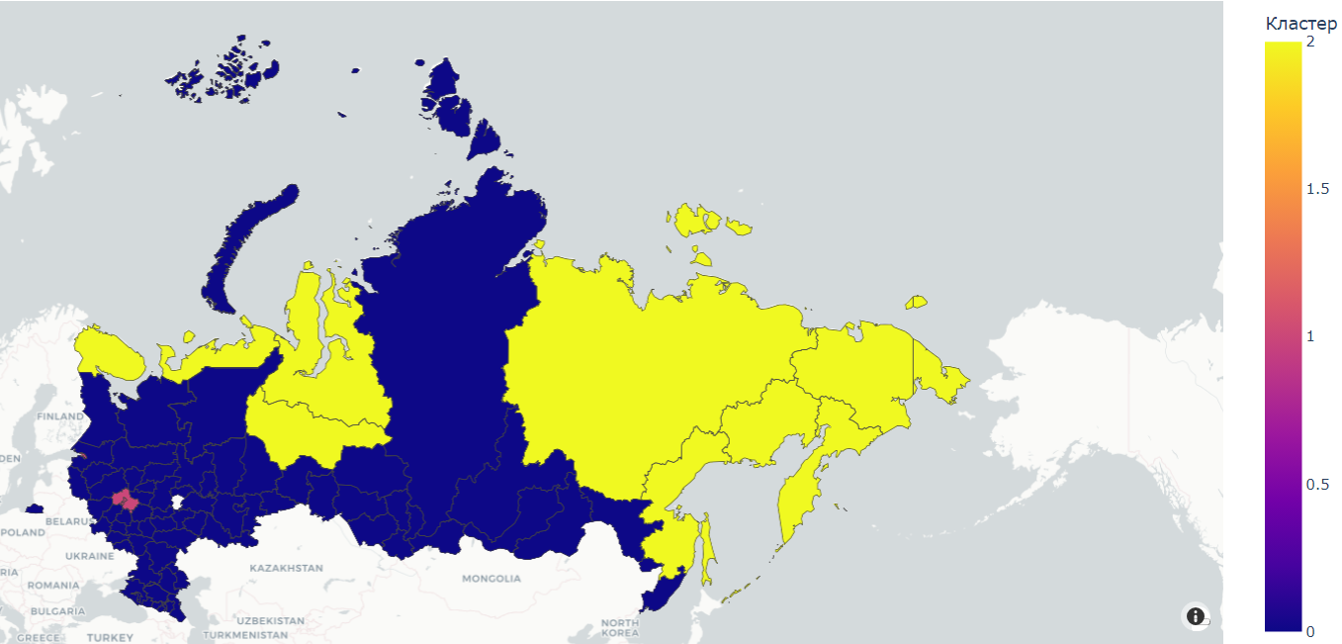
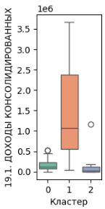
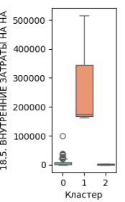
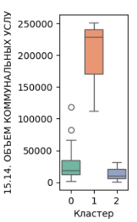
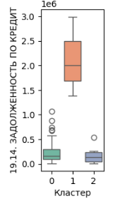
Анализ кластеров регионов России
k = 3:
1. Разделение регионов России на три кластера, которые выявляют более детализированную структуру социально-экономического развития по сравнению с (k=2).
2. Кластер 0 (синий): регионы с низкими бюджетными показателями, ограниченной инновационной активностью и низким уровнем урбанизации, преимущественно сельскохозяйственные субъекты.
3. Кластер 1 (фиолетовый): экономические и научные лидеры, включающие крупнейшие города с высокими доходами, активной инновационной деятельностью и высокими ценами на жильё.
4. Кластер 2 (жёлтый): регионы с умеренными бюджетными показателями и средней урбанизацией, представляющие стабильный уровень развития.
5. Кластеризация при (k=3) позволяет более чётко разделить регионы на высокоразвитые, умеренно развитые и слаборазвитые группы.
6. Такой подход обеспечивает баланс между простотой интерпретации и детализацией, необходимой для дальнейшего анализа региональной политики.

Slide 9
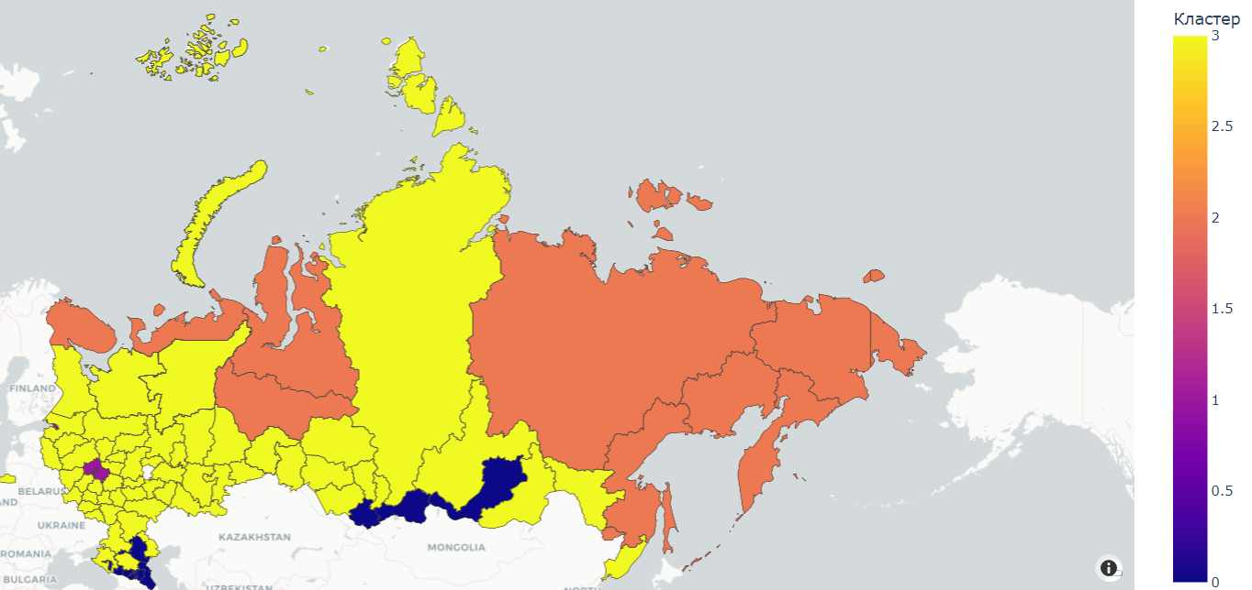
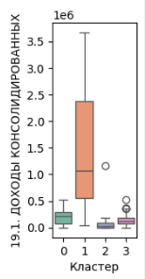
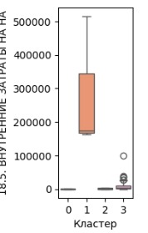
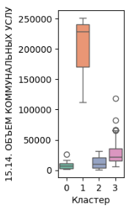
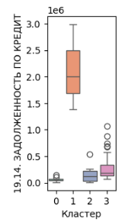
Анализ кластеров регионов России
k = 4:
1. Разделение регионов России на четыре кластера, что добавляет ещё больше детализации в социально-экономическом анализе.
2. Кластер 0 (синий): регионы с низкими бюджетными доходами, ограниченной инновационной активностью и низким уровнем урбанизации, преимущественно сельскохозяйственные субъекты.
3. Кластер 1 (фиолетовый): экономические лидеры, включая крупные города с самыми высокими доходами, интенсивной научной деятельностью и высокими ценами на жильё.
4. Кластер 3 (жёлтый): стабильные регионы с умеренными бюджетными показателями, сбалансированной экономической базой и средними ценами на жильё.
5. Кластер 7 (оранжевый): отдалённые и труднодоступные регионы с минимальными бюджетными доходами, низкой плотностью населения и ограниченными экономическими возможностями.

Slide 10
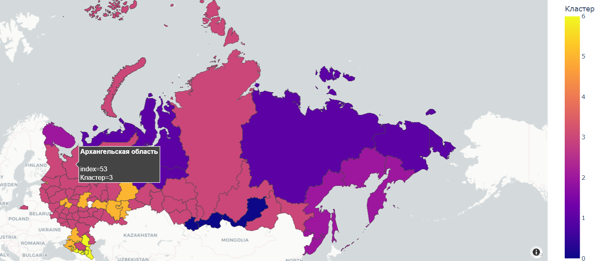
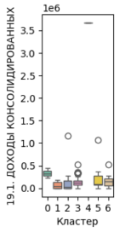
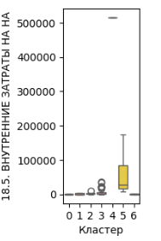
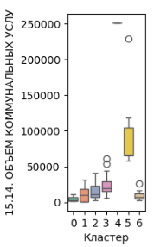
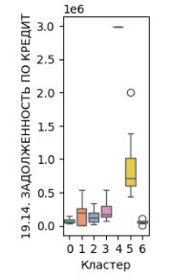
Анализ кластеров регионов России
k = 7:
1. Разделение регионов России на семь кластеров позволило достичь максимальной детализации, выявив значительные различия в уровнях социально-экономического развития.
2. Кластер 0(синий): регионы с низкими доходами и ограниченной инновационной активностью, ориентированные на сельское хозяйство.
3. Кластер 1 (фиолетовый): экономические и научные лидеры, включая крупнейшие города, с самыми высокими бюджетными показателями, научной активностью и дорогой недвижимостью.
4. Кластер 2 (жёлтый): стабильные регионы с умеренной инфраструктурой, средним уровнем доходов и ценами на жильё.
5. Кластер 3 (оранжевый): промышленные регионы с развивающейся экономикой, выше средней инновационной активностью и растущими ценами на жильё.
6. Кластер 4 (бордовый): регионы переходного типа с растущей экономической базой, улучшением научной активности и стабильными ценами на жильё.
7. Кластер 5 (розовый): отдалённые регионы, такие как Дальний Восток, с низкими доходами, минимальной инновационной активностью и доступной недвижимостью.
8. Кластер 6 (пурпурный): регионы с ограниченной экономической активностью, но с потенциалом для роста благодаря улучшению научной базы и инфраструктуры.

Slide 11
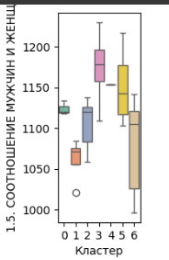
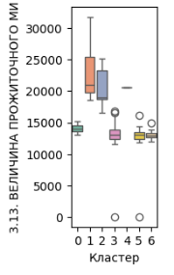
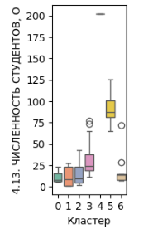
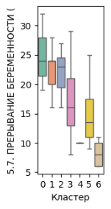
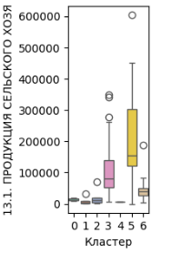
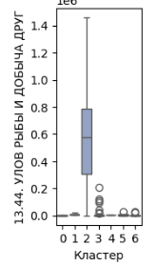
Анализ кластеров регионов России
k = 7:

Slide 12
Спасибо за внимание!
Группа М23-534
Адмазова Н.А.
Исходный код: https://colab.research.google.com/drive/1nKjp8_rAFHM7QnRausmQ9BB4muPkISjf?usp=sharing

